Slide 1
Отчет
о работе МО начальных классов
2015-2018 уч. год

Slide 2
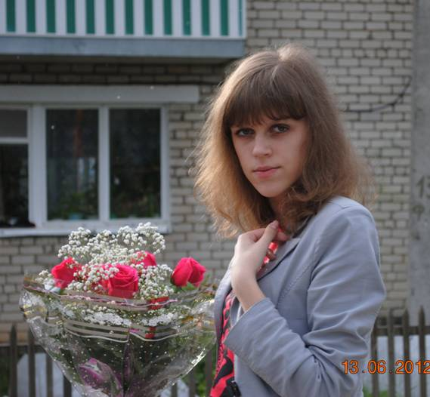
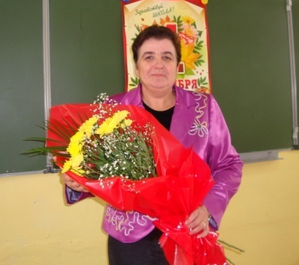
Представляем наш дружный педагогический коллектив учителей и воспитателей

Slide 3
«Повышение эффективности образовательного процесса через применение современных подходов к организации образовательной деятельности, непрерывное совершенствование профессионального уровня и педагогического мастерства учителя»

Slide 4
За период с 2015-2018 г работа велась
по следующим направлениям:
семинары школьные , зональные, муниципальные;
открытые уроки;
повышение педагогического мастерства;
участие в различных конкурсах;
организация предметных недель;
внеклассная работа

Slide 5
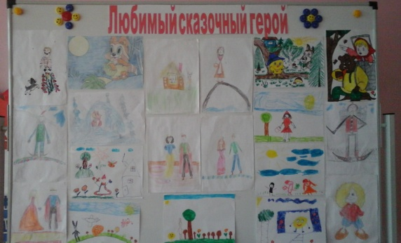
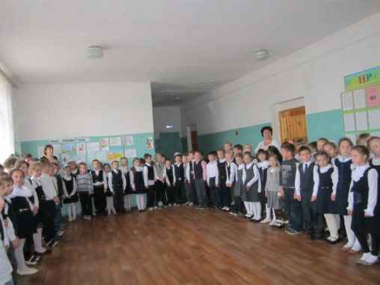
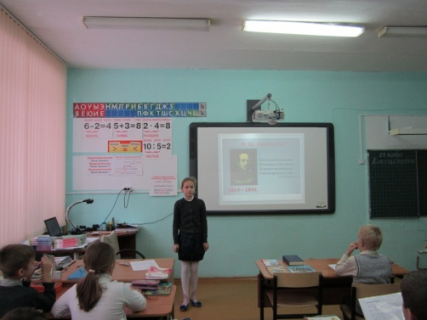
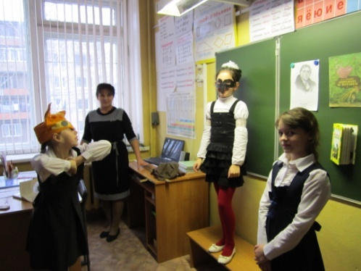
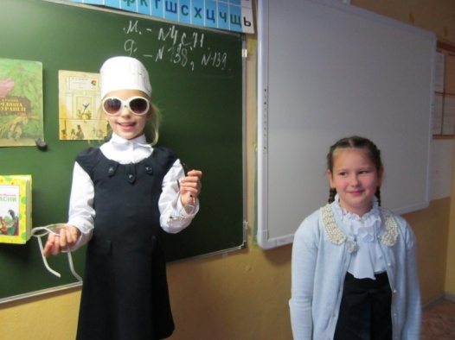
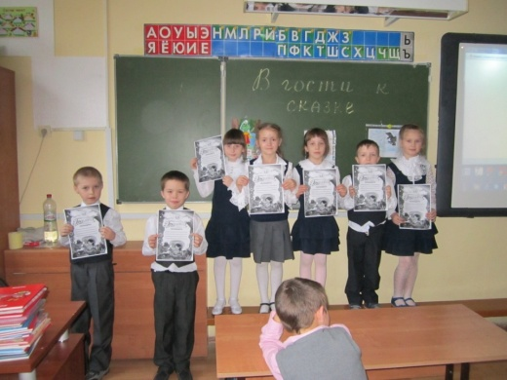
2015-2016 уч. год
Неделя
начальных классов, посвященная
Году литературы

Slide 6
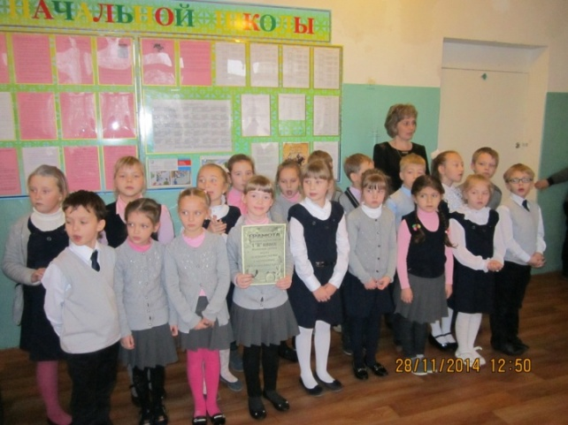
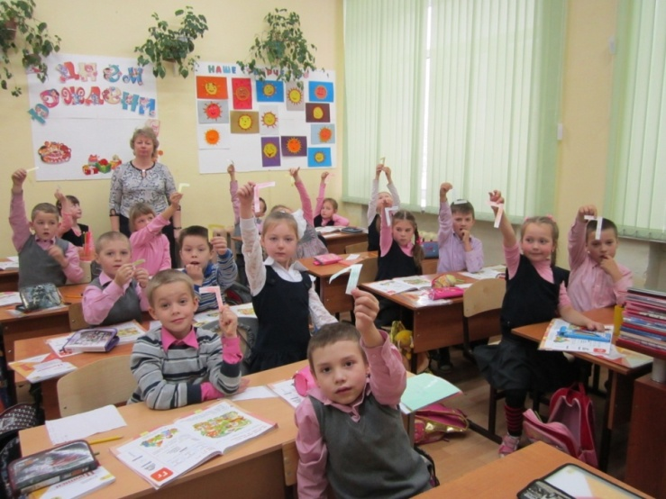
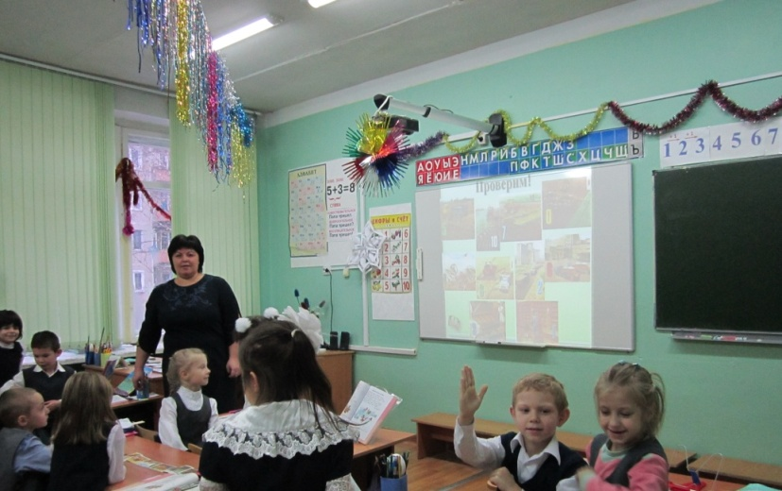
2016-2017 уч. год
ПРЕДМЕТНАЯ НЕДЕЛЯ
НАЧАЛЬНЫХ КЛАССОВ
«Марафон знаний»
Девиз: «Знания! Творчество!
Дружба!»

Slide 7
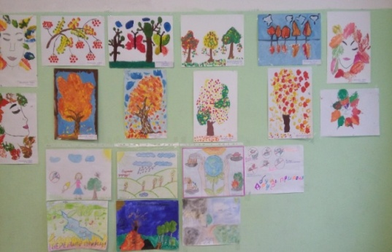
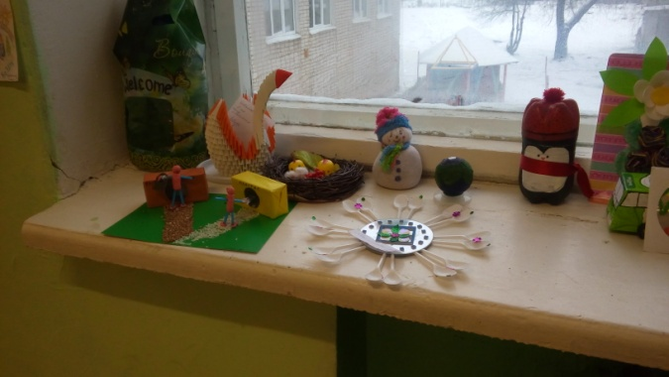
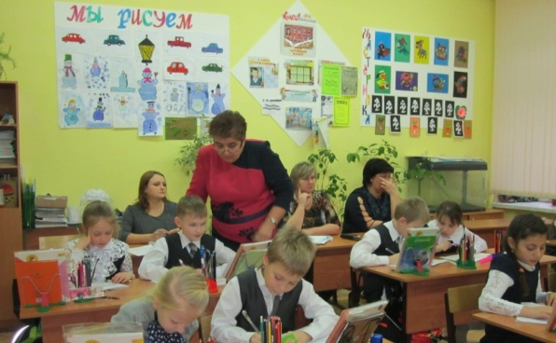
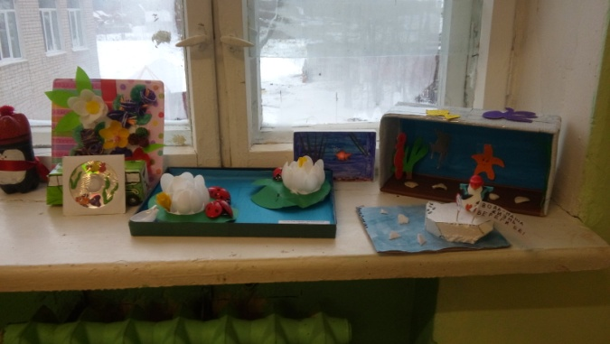
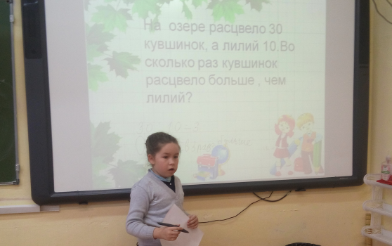
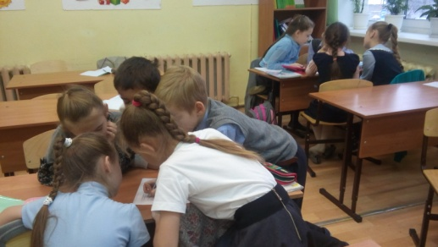
2017-2018 уч. год

Slide 8
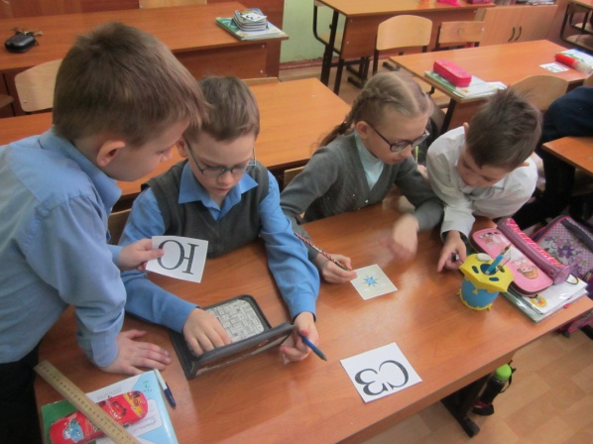
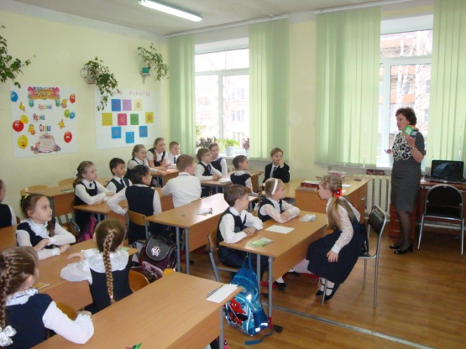
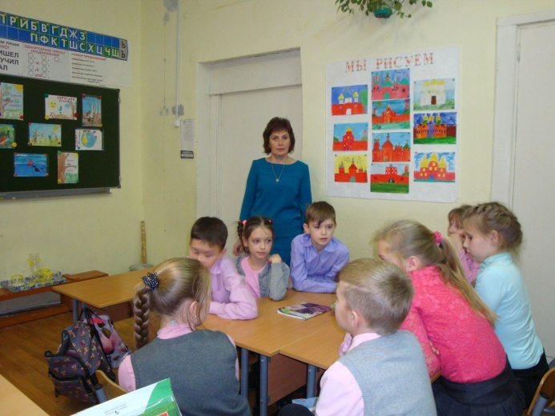
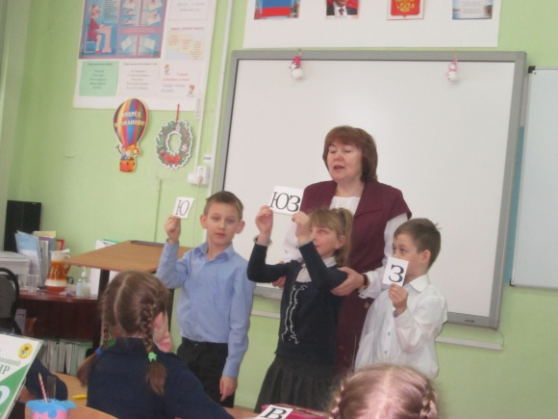
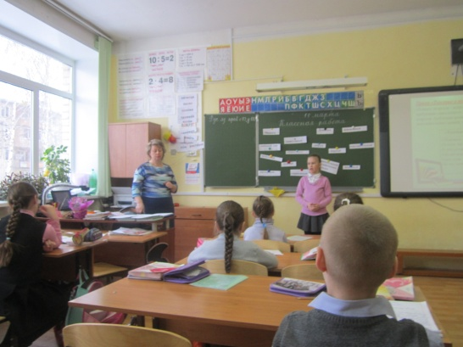
Уроки с использованием новых технологий

Slide 9
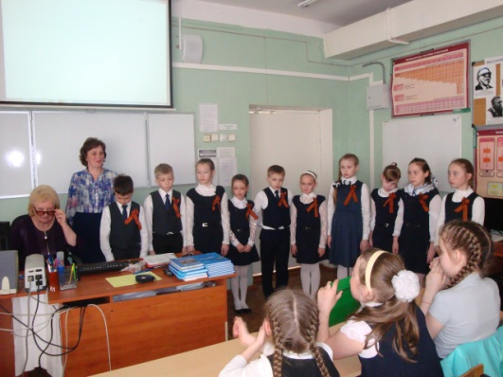
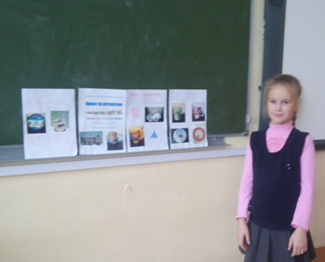
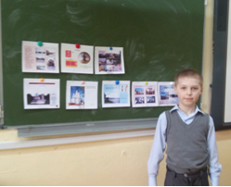
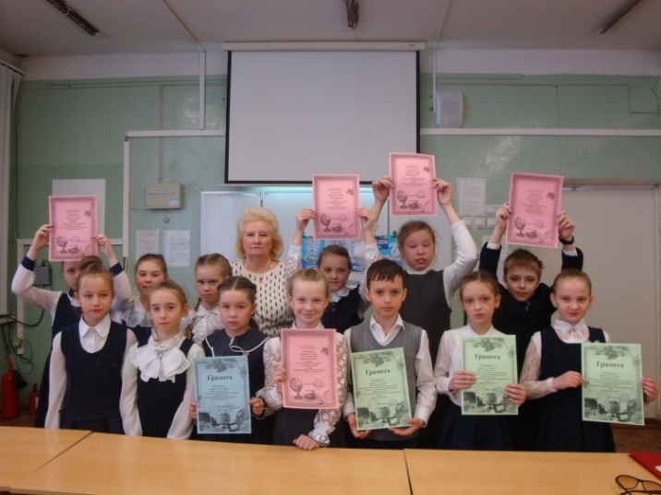
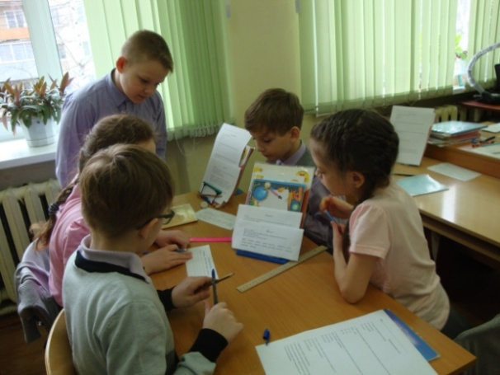
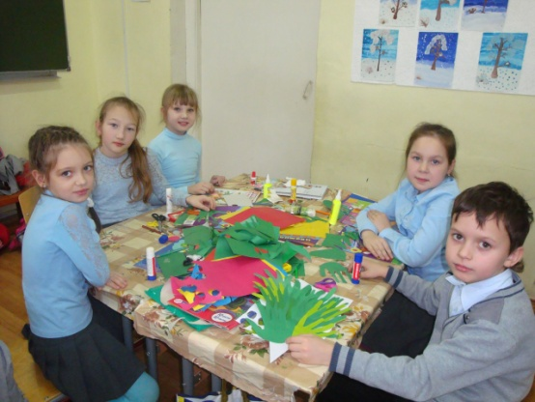
Участие детей в исследовательской и проектной деятельности

Slide 10
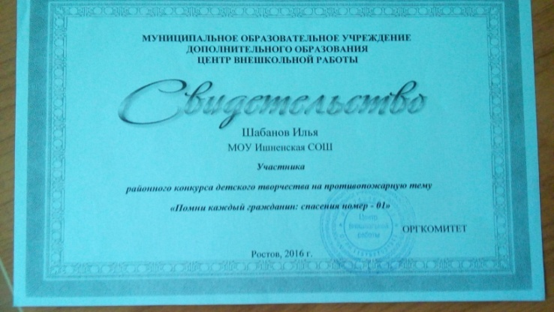
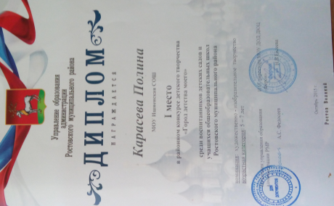
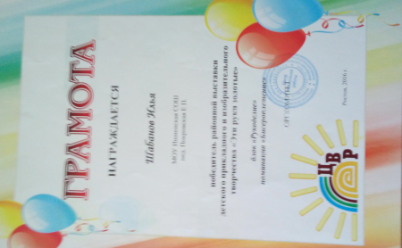
2015-2016 уч.год
Всероссийский конкурс, посвящённый 71 годовщине Великой Отечественной войны для младших школьников "Войны не знали мы, но всё же..."
«Моя любимая книга»
«Город детства моего»
Первый всероссийский метапредметный конкурс «Успевай-ка»
«Эти руки золотые»
«МЧС России-25 лет»
«Моя любимая книга»
«Город детства моего»
Эти руки золотые»
«МЧС России-25 лет»
«Умницы и умники»
«Помни каждый гражданин номер службы 01»
«Олимпиада по русскому языку»
«Олимпиада по русскому языку»
«Помни каждый гражданин номер службы 01»
«Умницы и умники»

Slide 11
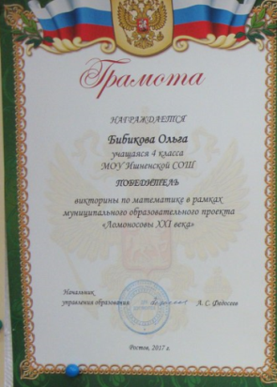
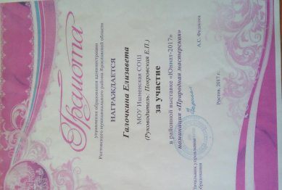
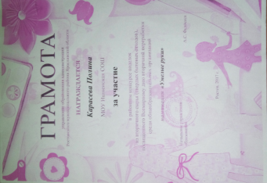
2016-2017 уч.год
Всероссийский конкурс «Перелистывая школьные страницы»
Конкурс "Юннат-2016"
«Эти руки золотые»
Международный проект - серия олимпиад «Осень 2016»
Интеллектуальная игра "Умники и умницы"
Интернет-проект «Эй, небо! Сними шляпу!», посвященный юбилею В.В. Терешковой
Международный творческий конкурс "Золотая осень"
Дистанционная познавательная викторина в рамках проекта «Ломоносовы XXI века»
Районный конкурс " За безопасность дорожного движения"

Slide 12
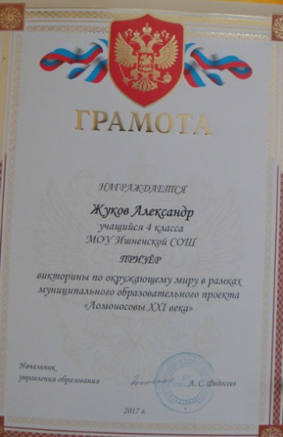
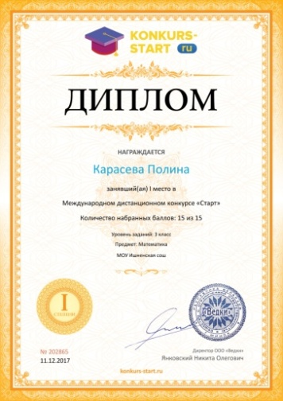
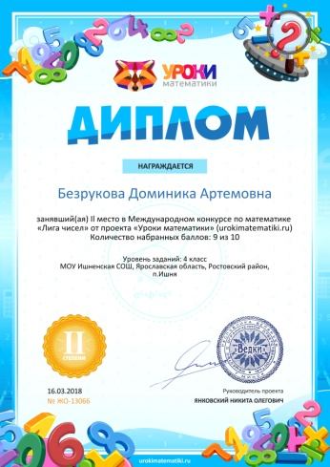
2017-2018 уч.год
Конкурс«Юннат-2017»
Международный конкурс «Круговорот знаний»
Конкурс творчества «За безопасность движения»
Всероссийский конкурс-игра по русскому языку «Журавлик»
Конкурс творческих работ
«Эти руки золотые»
Дистанционная познавательная викторина в рамках проекта «Ломоносовы XXI века»
Международный проект
«Mir-olump.ru»
Международный дистанционный конкурс «Старт»

Slide 13
Результаты ВПР
2015-2016 г Саракат О.М., Мужичина В В.
Математика справляемость 95,8%, качество71%
2016-2017 г Митяева Е.Н., Кучарина И.А
Окружающий мир справляемость 100%, качество 84,4%
Математика справляемость 96,9%, качество 84,4%
Русский язык справляемость 93,8%, качество 62,5%
2017-2018 г Киселева Е.С., Федотова М.В.
Окружающий мир справляемость 100%, качество 91,2%
Математика справляемость 100%, качество 78,8%
Русский язык справляемость 100%, качество 84,8,5%

Slide 14
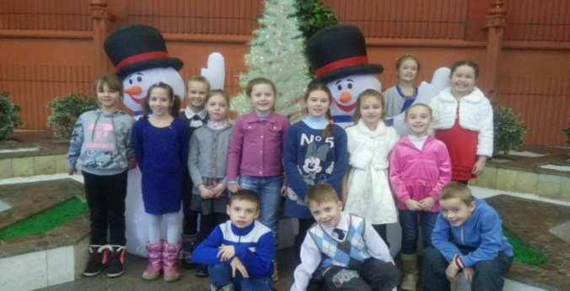
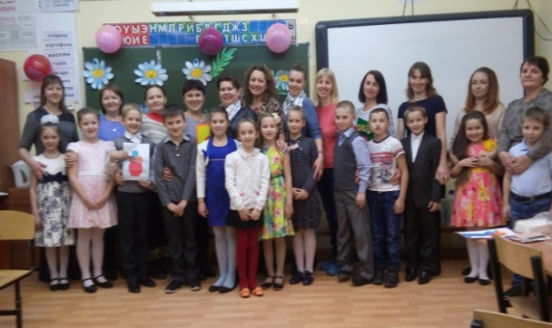
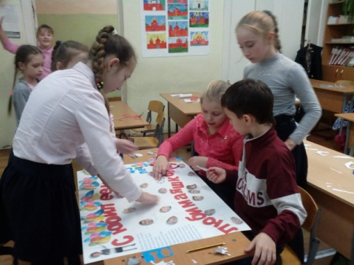
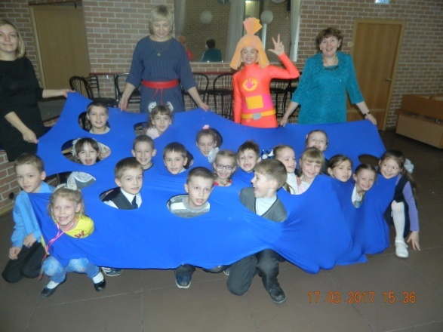
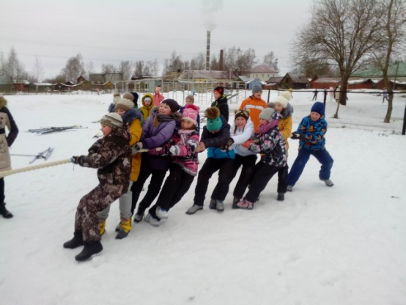
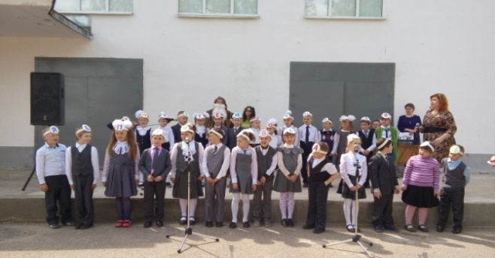
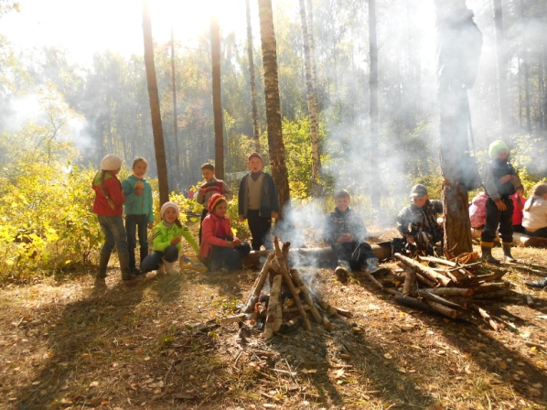
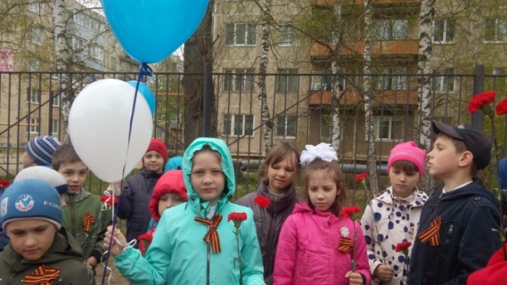
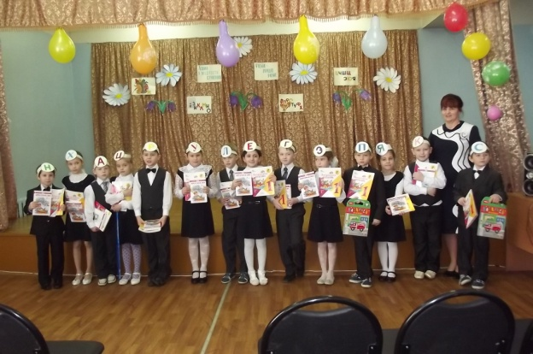
Внеклассные мероприятия

Slide 15
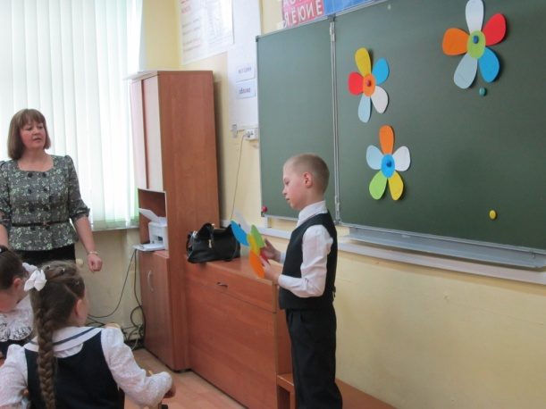
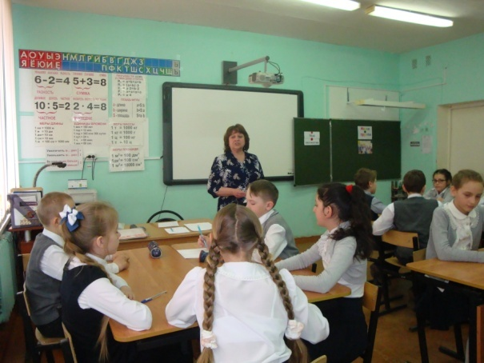
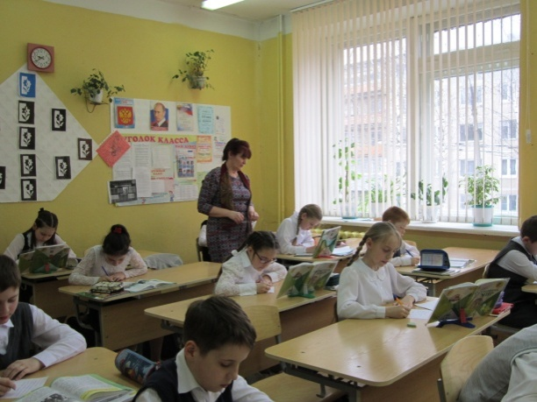
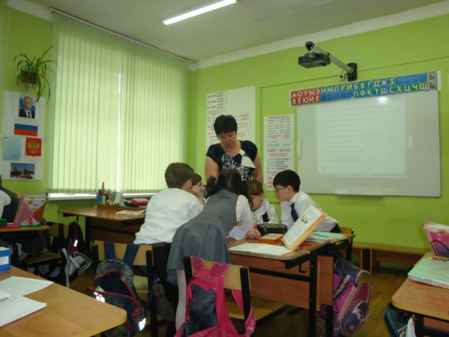
Участие в фестивале педагогического мастерства

Slide 17
Участие в семинарах
2015-2016 уч.год
Зональные:
"Организация контрольно-оценочной деятельности в условиях введения ФГОС ресурсами УМК "Школа России".
«Нетрадиционные формы урока, как средство повышения познавательной активности учащихся».
Муниципальные:
"Результаты НИКО в начальной школе".
«Преемственность дошкольного и начального общего образования в условиях реализации ФГОС».
"Нетрадиционные формы обучения в нач. школе, как средство повышения мотивации учения и самореализации личности уч-ся".

Slide 19
2016-2017 уч. год
Зональные:
«Использование технологии развития критического мышления в начальных классах».
«Использование современных технологий обучения на уроках в начальной школе».
Муниципальные:
«Поликультурное воспитание: профилактика межэтнических конфликтов».
Межмуниципальная конференция "Педагогический поиск: интеграция образовательных технологий и ИКТ».
«Преемственность в работе детского сада и школы как условие успешной адаптации детей к школьному обучению».
«Нестандартные уроки в начальной школе».

Slide 21
2017-2018 уч. год
Зональные:
Семинар на базе МОУ Шурскольской сош в рамках проведения в начальной школе предметной недели по «Лестнице знаний»;
«Проектная деятельность младших школьников как средство реализации ФГОС»
Муниципальные:
«Современные подходы в математическом образовании младших школьников»
Школьные
«Организация работы по созданию образовательных условий в школе в условиях введения ФГОС НОО для обучающихся с ОВЗ, умственной отсталостью (интеллектуальным нарушением) и детей-инвалидов».

Slide 23
Курсы повышения кваллификации
Митяева Е..Н. (краткосрочное обучение 12 ч.)
«Основы генеалогии» .
Киселева Е.С .,Покровская Е.П., Федотова М.В. «Система оценивания метапредметных результатов обучающихся начальной школы» (36 ч.)
Участие в вебинарах издательства «1 сентября»,
издательства «Просвещения»,ИРО.
Аттестация
2016-2017 г. подтвердили высшую категорию Саракат О.М., Мужичина В.В.

Slide 25
Выводы
В начальной школе имеется сложившийся коллектив опытных педагогов, способных успешно реализовать поставленные задачи.
В школе создана комфортная образовательная среда.
Результаты работы учителей подтверждаются призовыми местами, завоеванными нашими детьми в конкурсах и олимпиадах.
Работа с мотивированными на учебную деятельность и одаренными детьми осуществляется целенаправленно.

